Slide 1
Pengenalan Python untuk Data Sains
Yogyakarta, 27 November 2022
Shidiq Nur Hidayat

Slide 2
Outline
Pendahuluan
Environment
Basic Pemrograman Python
Penggunaan Library Python
Visualisasi Data

Slide 3
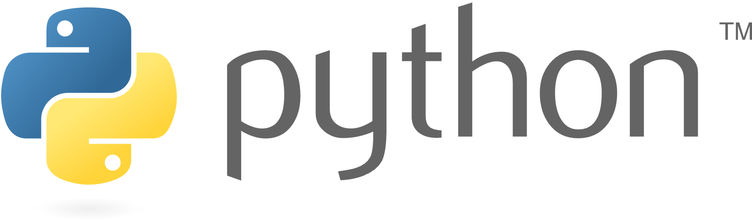
Pendahuluan Python
Python adalah bahasa pemrograman interpretatif multiguna. Tidak seperti bahasa lain yang susah untuk dibaca dan dipahami, python lebih menekankan pada keterbacaan kode agar lebih mudah untuk memahami sintaks. Hal ini membuat Python sangat mudah dipelajari baik untuk pemula maupun untuk yang sudah menguasai bahasa pemrograman lain.
Bahasa ini muncul pertama kali pada tahun 1991, dirancang oleh seorang bernama Guido van Rossum. Sampai saat ini Python masih dikembangkan oleh Python Software Foundation.
print(“Hello World”)
Source: Pendahuluan Python – Belajarpython – Situs Open Source Tutorial Pemrograman Python Bahasa Indonesia

Slide 4
Instalasi Python
Download Python: https://www.python.org/downloads/
Rekomendasi → Conda Environment:
Anaconda, https://www.anaconda.com/products/distribution
Miniconda
Miniconda is a free minimal installer for conda. It is a small, bootstrap version of Anaconda that includes only conda, Python, the packages they depend on, and a small number of other useful packages, including pip, zlib and a few others – https://docs.conda.io/en/latest/miniconda.html
conda init

Slide 5

Basic Pemrograman Python
GitHub References: https://github.com/EbookFoundation/free-programming-books/blob/main/books/free-programming-books-id.md#python
Rekomenasi: https://belajarpython.com
Mulai Belajar Python
Python adalah bahasa pemrograman yang memungkinkan Anda bekerja lebih cepat dan mengintegrasikan sistem Anda lebih efektif.
Pelajari Lebih Lanjut

Slide 6
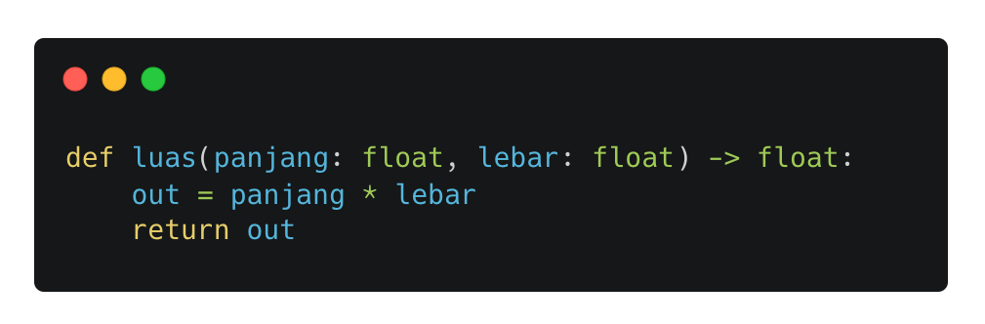
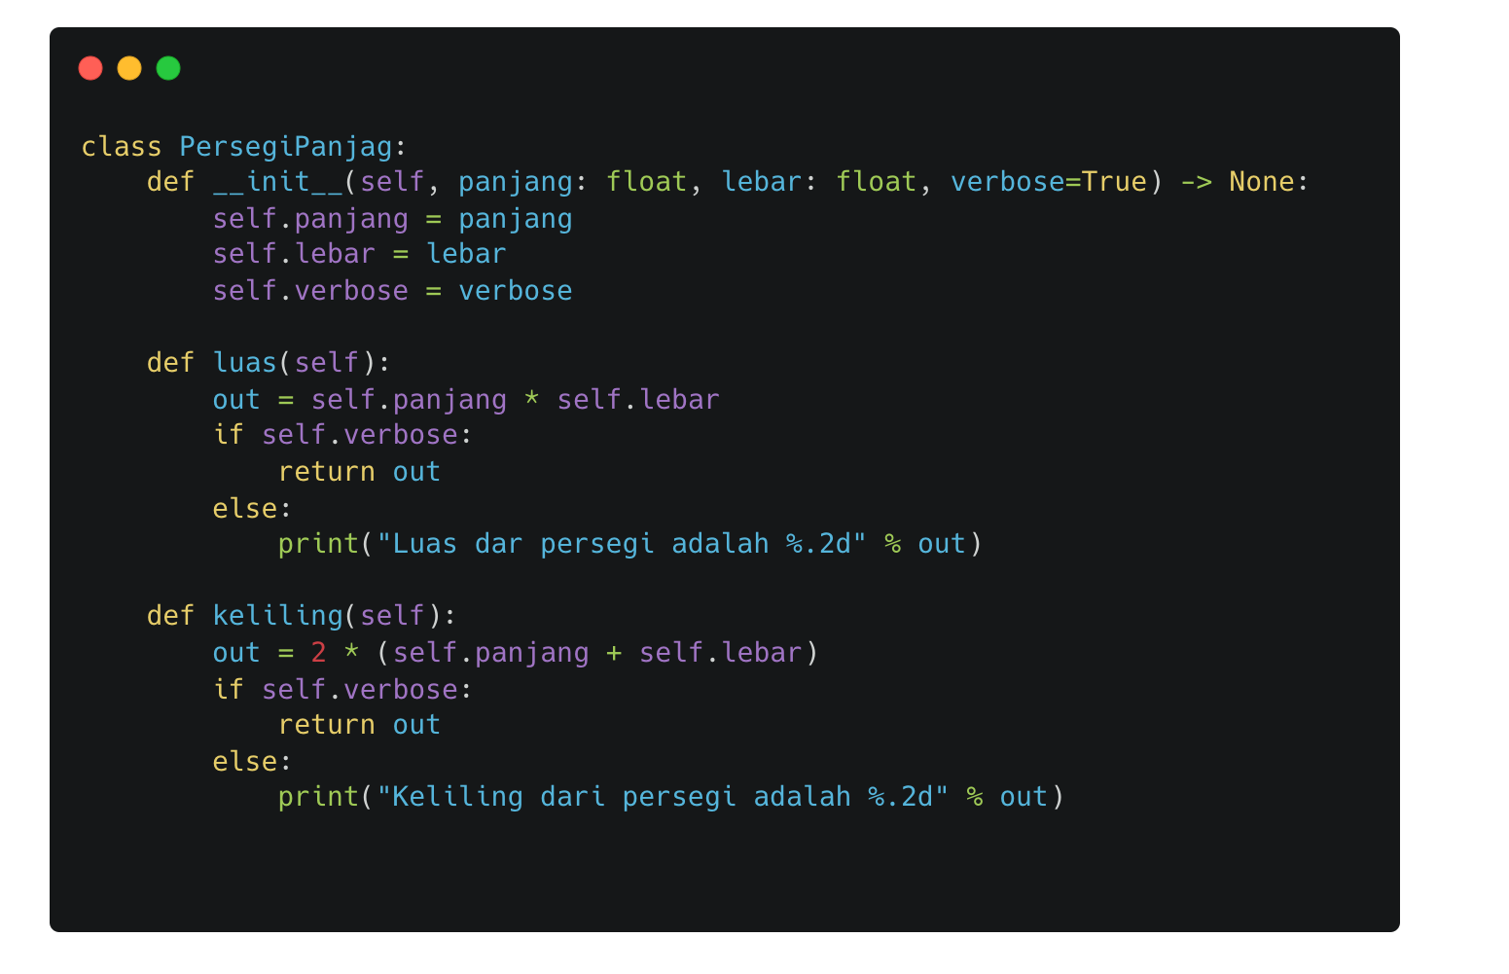
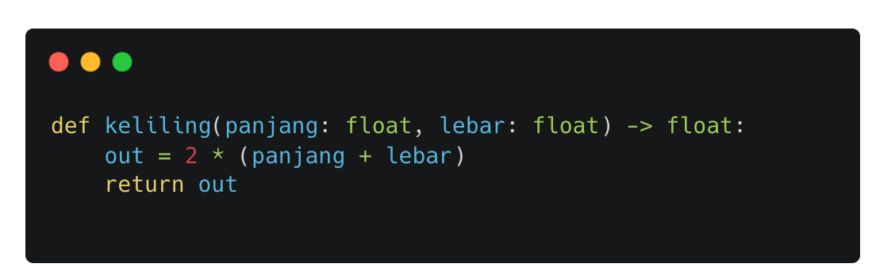
Function

Slide 7
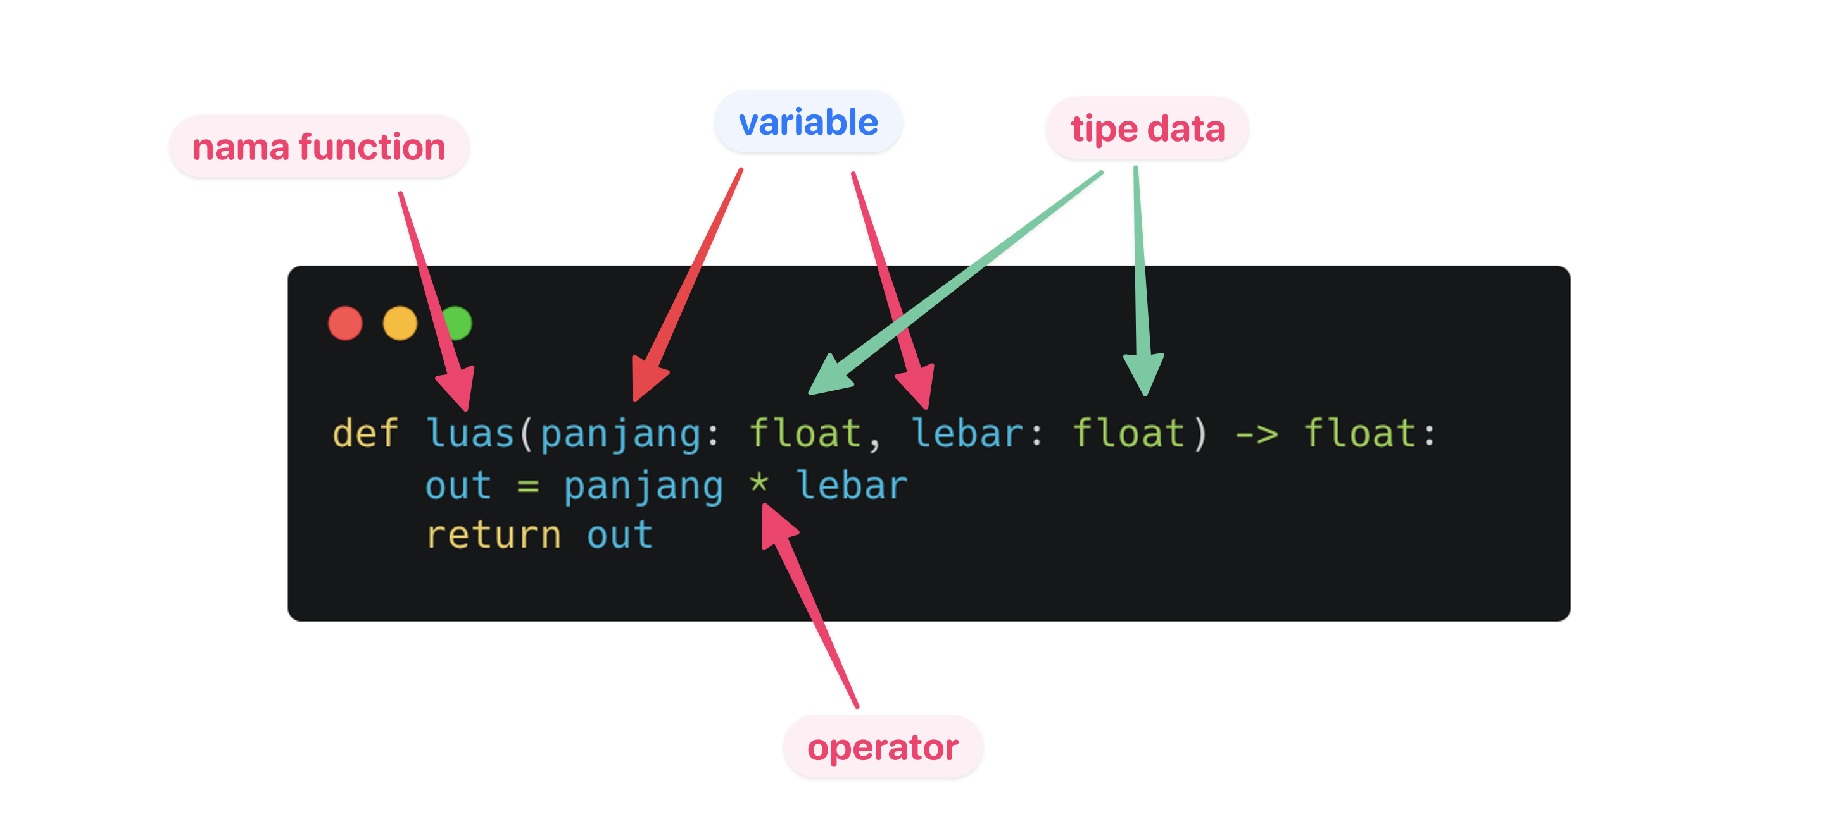
Function

Slide 8

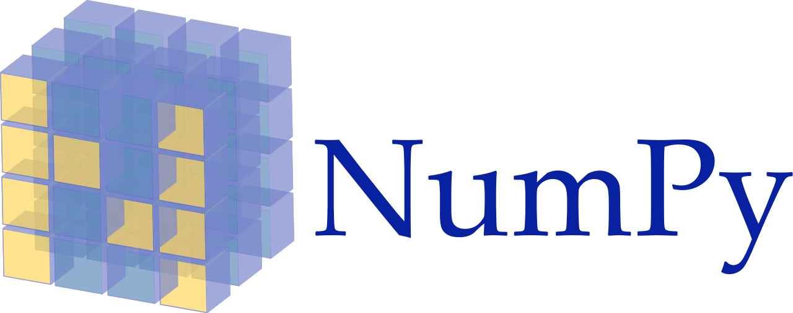



Library Utama Pengolahan Data Sains
Nama library | Fungsi | Pip install ... atau conda install ...
Pandas | Manipulasi tabel (seperti Excel) | pandas
Numpy | Manipulasi matrix | numpy
Scipy | Fungsi matematika | scipy
Matplotlib | Basic Plot, alternatif: seaborn, plotly, altair | matplotlib
Sklearn | Machine learning algorithm | scikit-learn
CMD: pip install pandas
pip list

Slide 9
IDE Rekomendasi
Visual Studio Code + Python extention
Jupyter Notebook
Jupyter Lab
Google Colab → https://colab.research.google.com/
Deepnote → https://deepnote.com
Menulis dan menjalankan program:
Menggunakan IDE
Menggunakan interpreter Python
Menggunakan Python file.

Slide 10
Aplikasi Python dalam Data Sains
Plot scatter data point
Plot Curve fitting
Boxplot
Line plot
Extract data using Pandas
Plot PCA

Slide 11
Terima Kasih

